Slide 1


TRÒ CHƠI HỘP QUÀ BÍ MẬT

Slide 2







NEXT

Slide 3









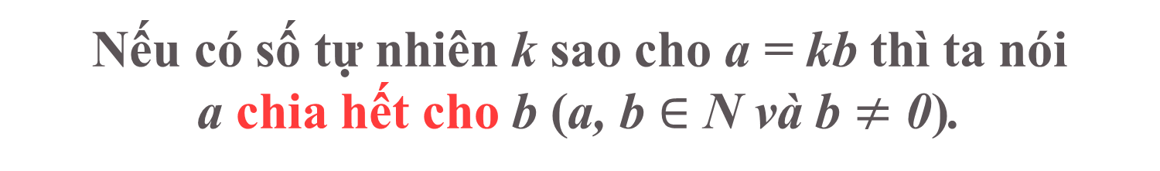
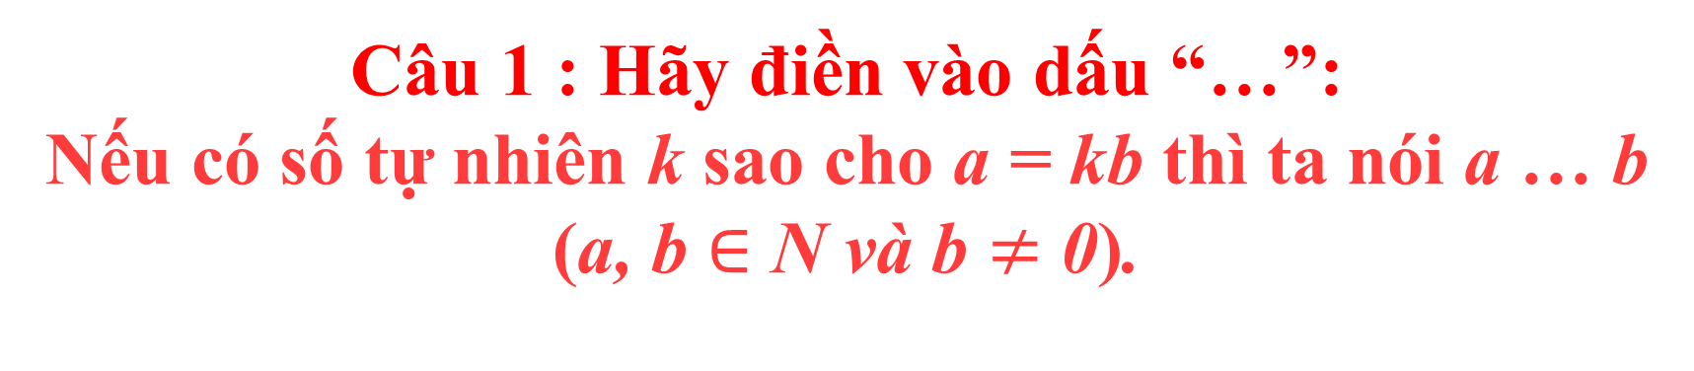
Câu 1 : Hãy điền vào dấu “…”:
Nếu có số tự nhiên k sao cho a = kb thì ta nói a … b
(a, b $∈$ N và b $≠$ 0).
Nếu có số tự nhiên k sao cho a = kb thì ta nói
a chia hết cho b (a, b $∈$ N và b $≠$ 0).
Một chiếc thước kẻ
Trở Về

Slide 4
Câu 2 : Tìm ước của một số tự nhiên 6?
Ước của 6 là: 1; 2; 3; 6
Một tràng pháo tay
Trở về

Slide 5
Câu 3 : Tìm bội của 7?
Bội của 7 là: 0; 7; 14; 21; 28; 35; 42;…
Một chiếc bút chì
Trở về

Slide 6

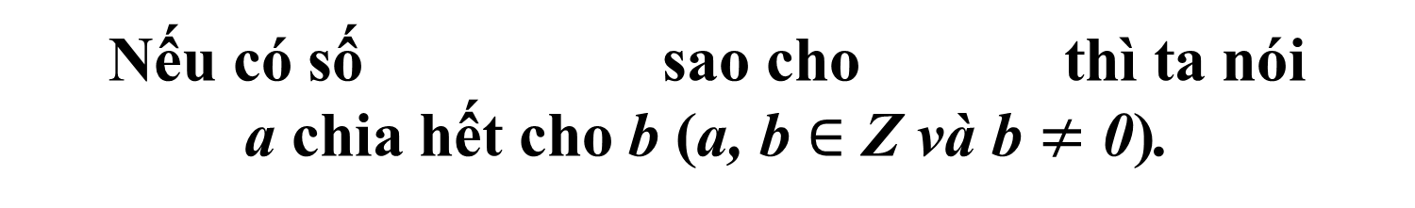
Khi nào số a chia hết cho
số b (b ≠ 0) ?
nguyên
tự nhiên
nguyên
tự nhiên
nguyên q
a = bq
tự nhiên k
a = kb
Nếu có số sao cho thì ta nói
a chia hết cho b (a, b $∈$ Z và b $≠$ 0).

Slide 7

BÀI 17
PHÉP CHIA HẾT
ƯỚC VÀ BỘI CỦA MỘT SỐ NGUYÊN
GV: Đào Thị Định

Slide 8

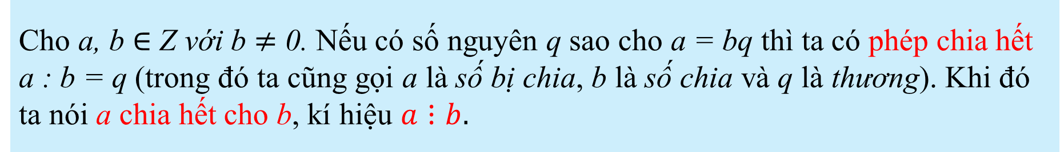
1. PHÉP CHIA HẾT
Cho a, b $∈$ Z với b $≠$ 0. Nếu có số nguyên q sao cho a = bq thì ta có phép chia hết a : b = q (trong đó ta cũng gọi a là số bị chia, b là số chia và q là thương). Khi đó ta nói a chia hết cho b, kí hiệu $a⋮b.$
Ví dụ 1
a)
vì
. Ta có
.
b)
vì
. Ta có
.
Nhận xét
Từ 12 : 3 = 4, ta suy ra được những phép chia hết sau:
và
.

Slide 9
2. ƯỚC VÀ BỘI
K$hi a⋮b$(a, b $∈$ Z với b $≠$ 0). Ta còn gọi a là một bội của b và b là một ước của a.
Ví dụ 2
a) 3 là một ước của vì
.
b) là một bội của vì
.
Nhận xét
Nếu a là một bội của b thì cũng là một bội của b.
Nếu b là một ước của a thì cũng là một ước của a.

Slide 10
2. ƯỚC VÀ BỘI
Ví dụ 3
Tìm các ước của 4 và các ước của 6.
Giải:
Ta có các ước dương của 4 là 1; 2; 4. Do đó tất cả các ước của 4 là:
Ta có các ước dương của 6 là 1; 2; 3; 6. Do đó tất cả các ước của 4 là:
- 1; 1; - 2; 2; - 4; 4
- 1; 1; - 2; 2; - 4; 4
- 1; 1; - 2; 2; - 3; 3; - 6; 6
- 1; 1; - 2; 2; - 3; 3; - 6; 6
Chú ý
Ta thấy các số $−2;−1;1;2$ vừa là ước của 6, vừa là ước của 4. Chúng được gọi là những ước chung của 6 và 4.

Slide 11
2. ƯỚC VÀ BỘI
Ví dụ 4
Tìm các bội của 7.
Giải:
Lần lượt nhân 7 với các số 0; 1; 2; 3; …, ta được các bội chung của 7 là 0; 7; 14; 21; …
Do đó các bội của 7 là $0;7;−7;14;−14;21;−21;…$

Slide 12

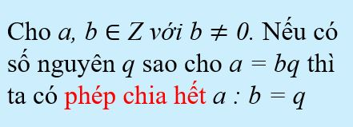










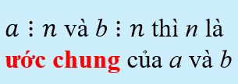
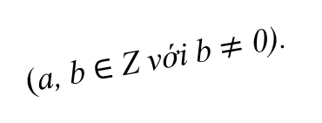
PHÉP CHIA HẾT
ƯỚC VÀ BỘI CỦA MỘT SỐ NGUYÊN
Bài 17
(a, b $∈$ Z với b $≠$ 0).

Slide 13

Hướng dẫn về nhà
Ôn lại kiến thức phép chia hết, ước và bội của một số nguyên.
Làm các bài tập 3.39 -> 3.43 SGK, lưu ý bài 3.43 chỉ yêu cầu phát biểu mà không yêu cầu phải chứng minh mệnh đề tổng quát.
Ôn lại kiến thức chương III để chuẩn bị cho bài Luyện tập chung

Slide 14

TRÒ CHƠI FLICKERS

Slide 15

Hướng dẫn cách chơi
1. Sau khi HS đọc câu hỏi trên màn hình, HS đợi hiệu lệnh của GV và giơ thẻ (đã được GV phát sẵn) để trả lời câu hỏi.
2. Khi trả lời câu hỏi, HS giơ thẻ của mình, quay đáp án trả lời có chữ A hoặc B hoặc C hoặc D lên phía trên.
3. GV sử dụng điện thoại, hướng camera điện thoại đối diện với thẻ của HS để máy nạp câu trả lời vào hệ thống. Những bạn nào đã được máy quét thì hạ xuống để GV quét những bạn còn lại.

Slide 16
